Slide 1
Floyd-Warshall Algorithm
Daeung Kim

Slide 2
Contents
Floyd-Warshall Algorithm
Q2 미래 도시
Q3 전보

Slide 3
1. Floyd-Warshall Algorithm
모든 노드에서 다른 모든 노드까지의 최단 경로를 모두 계산
다익스트라 알고리즘과 마찬가지로 단계별로 ‘해당 노드를 거쳐가는’ 경로를 확인해 최단 거리를 갱신하는 방식으로 알고리즘을 수행
다만 매 단계마다 방문하지 않은 노드 중에 최단 거리를 갖는 노드를 찾는 과정이 필요 없음
2차원 배열에 최단 거리 정보를 저장
2차원 배열의 값을 점화식에 따라 갱신한다는 점에서 다이나믹 프로그래밍 유형

Slide 4
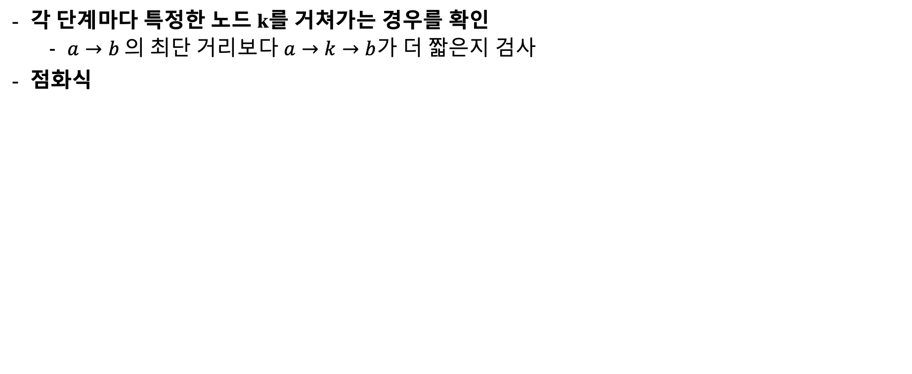
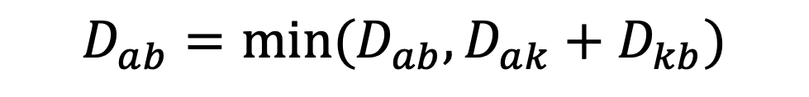
1. Floyd-Warshall Algorithm
각 단계마다 특정한 노드 k를 거쳐가는 경우를 확인
$a→b$의 최단 거리보다 $a→k→b$가 더 짧은지 검사
점화식
$$D_{ab}=min⁡(D_{ab}, D_{ak}+D_{kb})$$

Slide 5
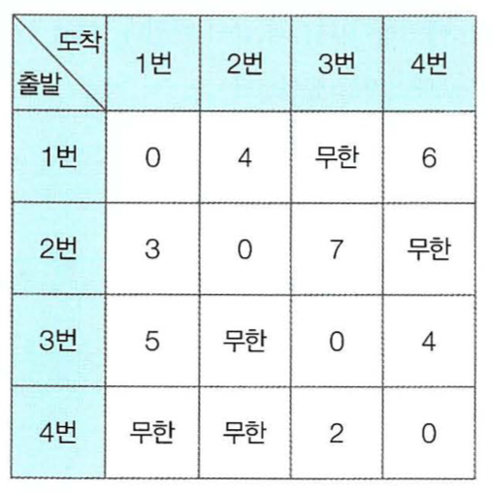
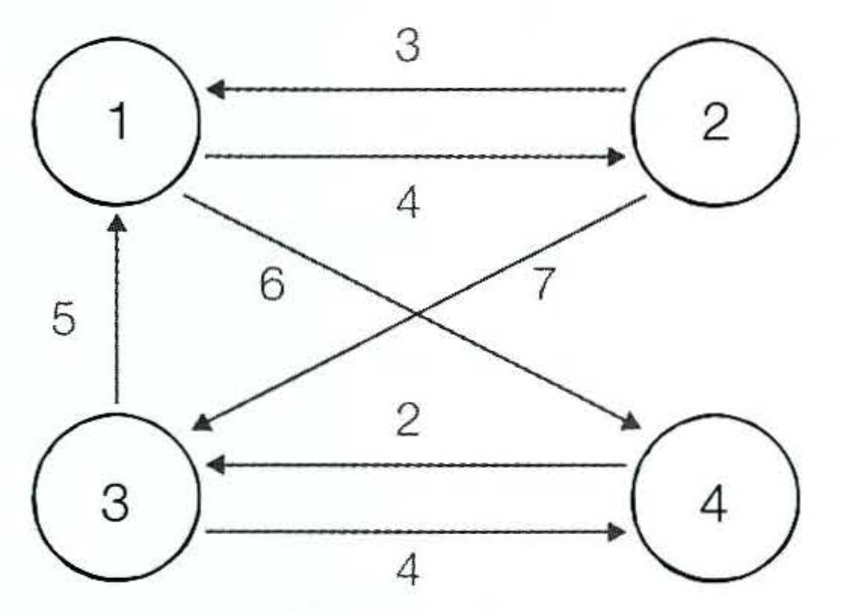
1. Floyd-Warshall Algorithm
[동작 과정 예시]
[Step 0] 그래프 준비 & 최단 거리 테이블 초기화

Slide 6
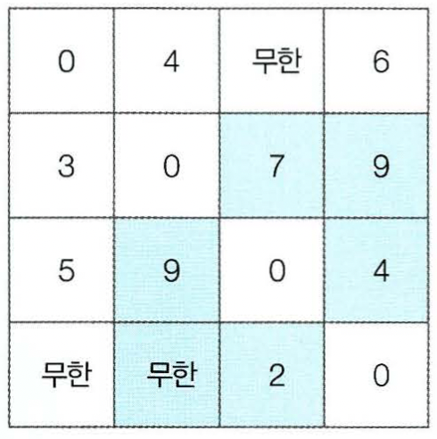
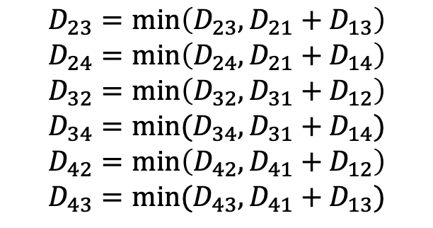
1. Floyd-Warshall Algorithm
[동작 과정 예시]
[Step 1] 1번 노드를 거쳐 가는 경우를 고려해 테이블을 갱신
$$D_{23}=\min\left(D_{23}, D_{21}+D_{13}\right) \\ D_{24}=\min\left(D_{24}, D_{21}+D_{14}\right) \\ D_{32}=\min\left(D_{32}, D_{31}+D_{12}\right) \\ D_{34}=min⁡(D_{34}, D_{31}+D_{14}) \\ D_{42}=\min\left(D_{42}, D_{41}+D_{12}\right) \\ D_{43}=min⁡(D_{43}, D_{41}+D_{13})$$

Slide 7
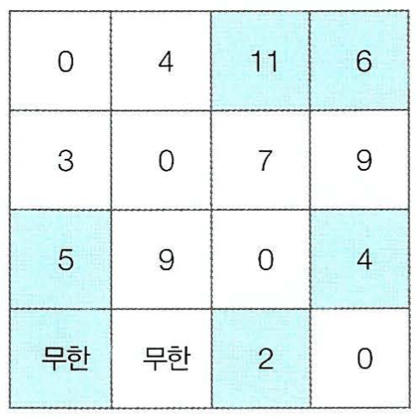
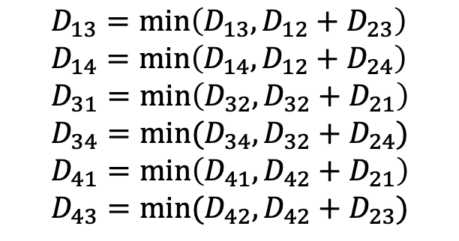
1. Floyd-Warshall Algorithm
[동작 과정 예시]
[Step 2] 2번 노드를 거쳐 가는 경우를 고려해 테이블을 갱신
$$D_{13}=\min\left(D_{13}, D_{12}+D_{23}\right) \\ D_{14}=\min\left(D_{14}, D_{12}+D_{24}\right) \\ D_{31}=\min\left(D_{32}, D_{32}+D_{21}\right) \\ D_{34}=min⁡(D_{34}, D_{32}+D_{24}) \\ D_{41}=\min\left(D_{41}, D_{42}+D_{21}\right) \\ D_{43}=min⁡(D_{42}, D_{42}+D_{23})$$

Slide 8
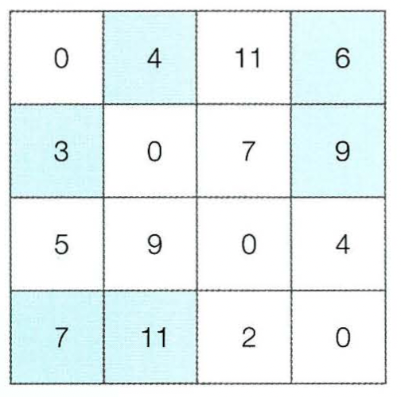
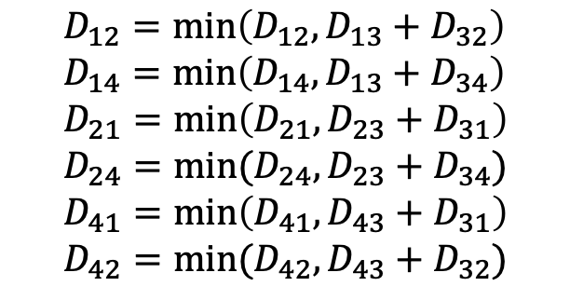
1. Floyd-Warshall Algorithm
[동작 과정 예시]
[Step 3] 3번 노드를 거쳐 가는 경우를 고려해 테이블을 갱신
$$D_{12}=\min\left(D_{12}, D_{13}+D_{32}\right) \\ D_{14}=\min\left(D_{14}, D_{13}+D_{34}\right) \\ D_{21}=\min\left(D_{21}, D_{23}+D_{31}\right) \\ D_{24}=min⁡(D_{24}, D_{23}+D_{34}) \\ D_{41}=\min\left(D_{41}, D_{43}+D_{31}\right) \\ D_{42}=min⁡(D_{42}, D_{43}+D_{32})$$

Slide 9
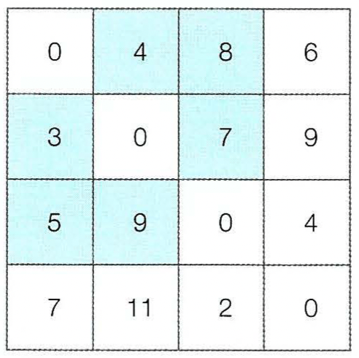
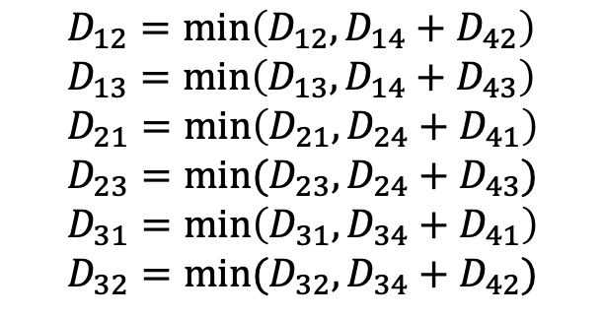
1. Floyd-Warshall Algorithm
[동작 과정 예시]
[Step 4] 4번 노드를 거쳐 가는 경우를 고려해 테이블을 갱신
$$D_{12}=\min\left(D_{12}, D_{14}+D_{42}\right) \\ D_{13}=\min\left(D_{13}, D_{14}+D_{43}\right) \\ D_{21}=\min\left(D_{21}, D_{24}+D_{41}\right) \\ D_{23}=min⁡(D_{23}, D_{24}+D_{43}) \\ D_{31}=\min\left(D_{31}, D_{34}+D_{41}\right) \\ D_{32}=min⁡(D_{32}, D_{34}+D_{42})$$

Slide 10
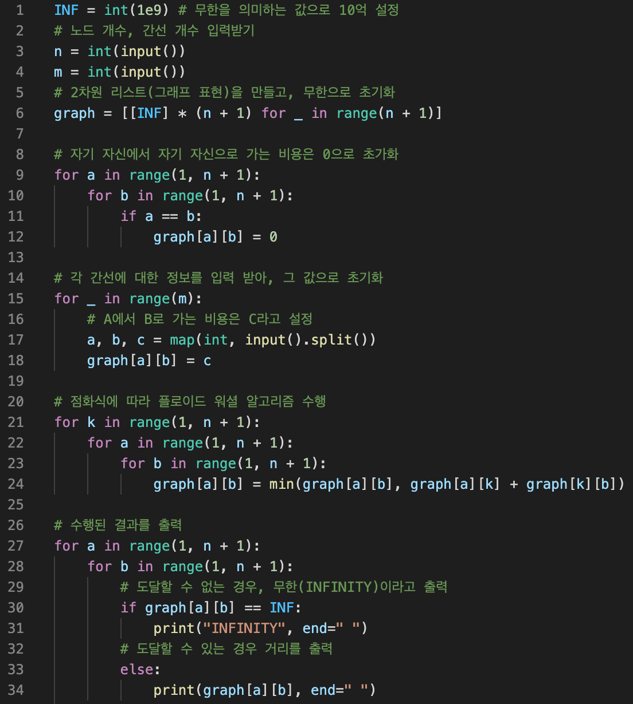
1. Floyd-Warshall Algorithm
소스 코드

Slide 11
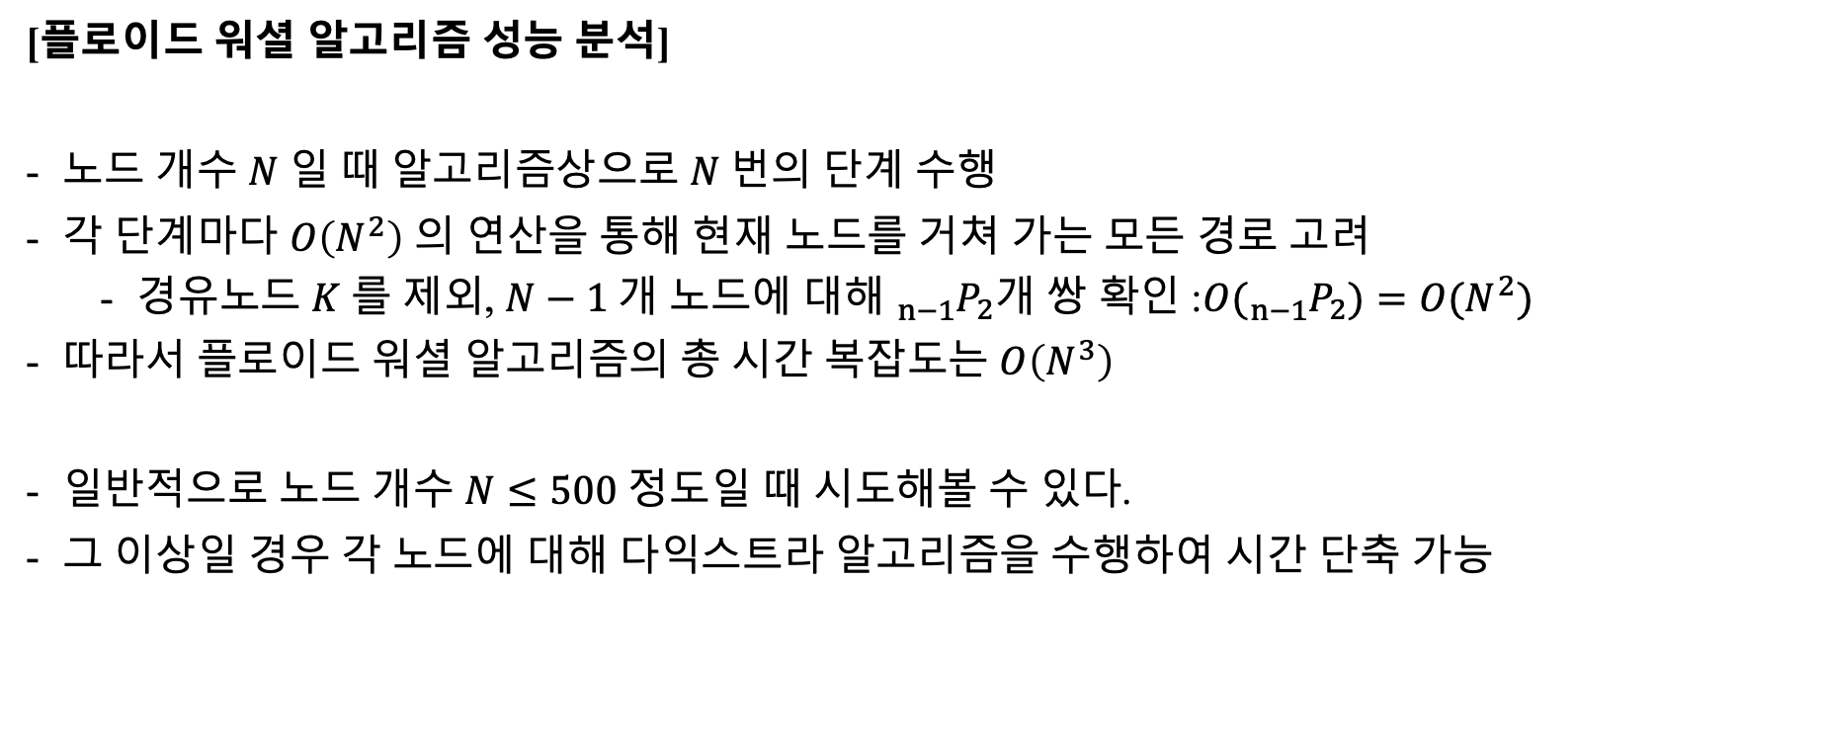
1. Floyd-Warshall Algorithm
[플로이드 워셜 알고리즘 성능 분석]
노드 개수 $N$일 때 알고리즘상으로 $N$번의 단계 수행
각 단계마다 $O\left(N^{2}\right)$ 의 연산을 통해 현재 노드를 거쳐 가는 모든 경로 고려
경유노드 $K$를 제외, $N−1$개 노드에 대해 ${{}_{n−1}^{}P}_{2}$개 쌍 확인 :${O({}_{n−1}^{}P}_{2})=O(N^{2})$
따라서 플로이드 워셜 알고리즘의 총 시간 복잡도는 $O\left(N^{3}\right)$
일반적으로 노드 개수 $N≤500$ 정도일 때 시도해볼 수 있다.
그 이상일 경우 각 노드에 대해 다익스트라 알고리즘을 수행하여 시간 단축 가능

Slide 12
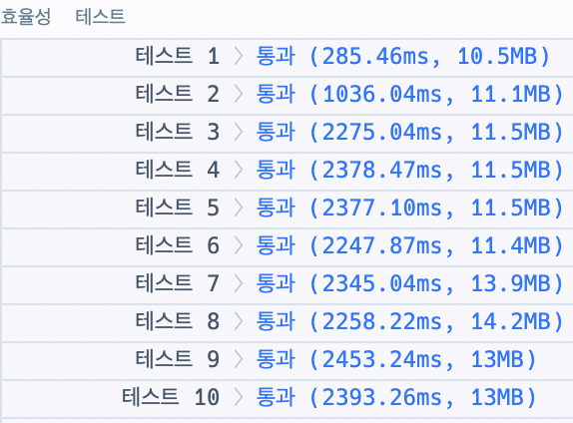
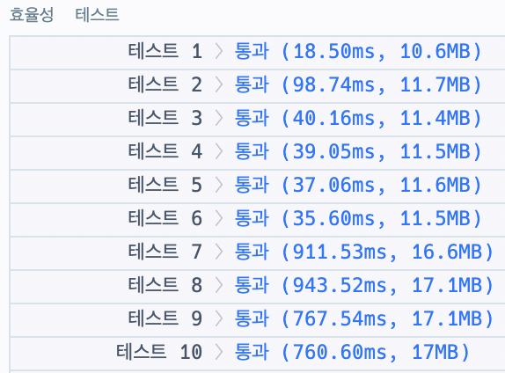
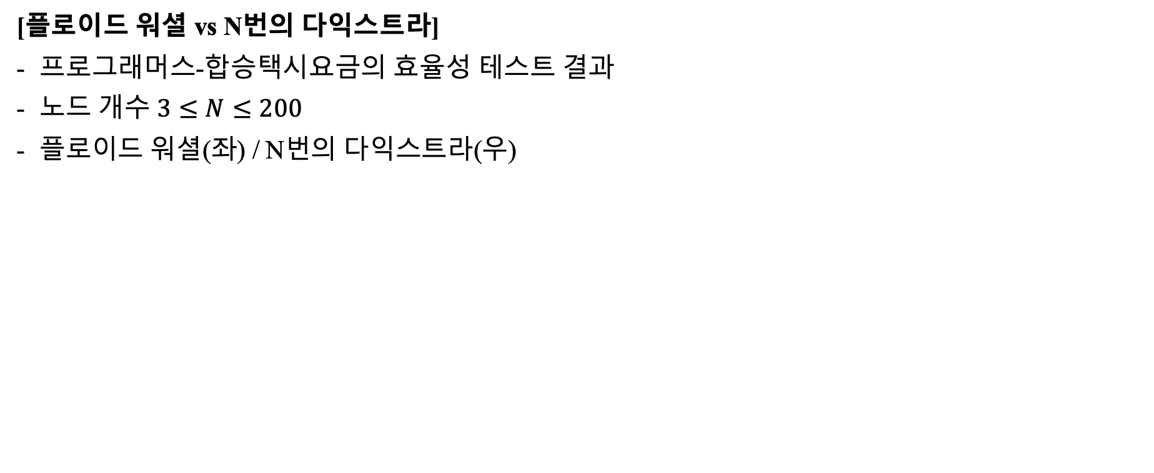
1. Floyd-Warshall Algorithm
[플로이드 워셜 vs N번의 다익스트라]
프로그래머스-합승택시요금의 효율성 테스트 결과
노드 개수 $3≤N≤200$
플로이드 워셜(좌) / N번의 다익스트라(우)

Slide 13
2. Q2 – 미래 도시
방문 판매원 A는 많은 회사가 모여 있는 공중 미래 도시에 있다. 공중 미래 도시에는 1번부터 N번 까지의 회사가 있는데 특정 회사끼리는 서로 도로를 통해 연결되어 있다. 방문 판매원 A는 현재 1번 회사에 위치해 있으며， X번 회사에 방문해 물건을 판매하고자 한다.
공중 미래 도시에서 특정 회사에 도착하기 위한 방법은 회사끼리 연결되어 있는 도로를 이용하는 방법이 유일하다. 또한 연결된 2개의 회사는 양방향으로 이동할 수 있다. 공중 미래 도시에서의 도로 는 마하의 속도로 사람을 이동시켜주기 때문에 특정 회사와 다른 회사가 도로로 연결되어 있다면， 정확히 1만큼의 시간으로 이동할 수 있다.
또한 오늘 방문 판매원 A는 기대하던 소개팅에도 참석하고자 한다. 소개팅의 상대는 K번 회사에 존재한다. 방문 판매원 A는 X번 회사에 가서 물건을 판매하기 전에 먼저 소개팅 상대의 회사에 찾아 가서 함께 커피를 마실 예정이다. 따라서 방문 판매원 A는 1번 회사에서 출발하여 K번 회사를 방문 한 뒤에 X번 회사로 가는 것이 목표다. 이때 방문 판매원 A는 가능한 한 빠르게 이동하고자 한다. 방문 판매원이 회사 사이를 이동하게 되는 최소 시간을 계산하는 프로그램을 작성하시오 이때 소개팅의 상대방과 커피를 마시는 시간 등은 고려하지 않는다고 가정한다.

Slide 14
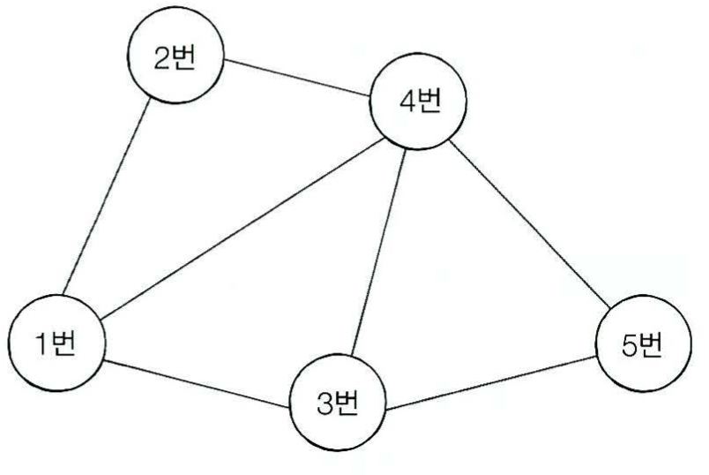
2. Q2 – 미래 도시
예를 들어 N = 5, X = 4, K = 5이고 회사 간 도로가 7개면서 각 도로가 다음과 같이 연결되어 있을 때를 가정할 수 있다.
(1번, 2번), (1번, 3번), (1번, 4번), (2번, 4번), (3번, 4번), (3번, 5번), (4번, 5번)
이때 방문 판매원 A가 최종적으로 4번 회사에 가는 경로를 (1번-3번-5번-4번)으로 설정하면, 소개팅에도 참석할 수 있으면서 총 3만큼의 시간으로 이동할 수 있다. 따라서 이 경우 최소 이동 시간은 3이다.
X
S
K

Slide 15
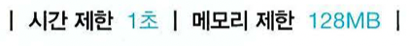
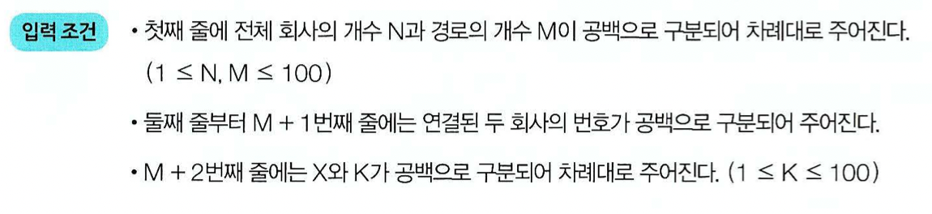
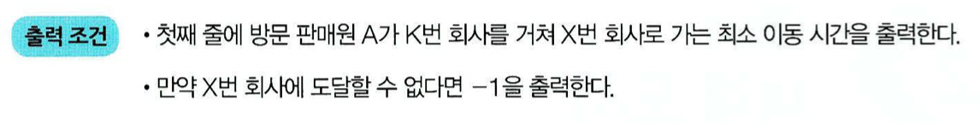
2. Q2 – 미래 도시
문제 조건

Slide 16
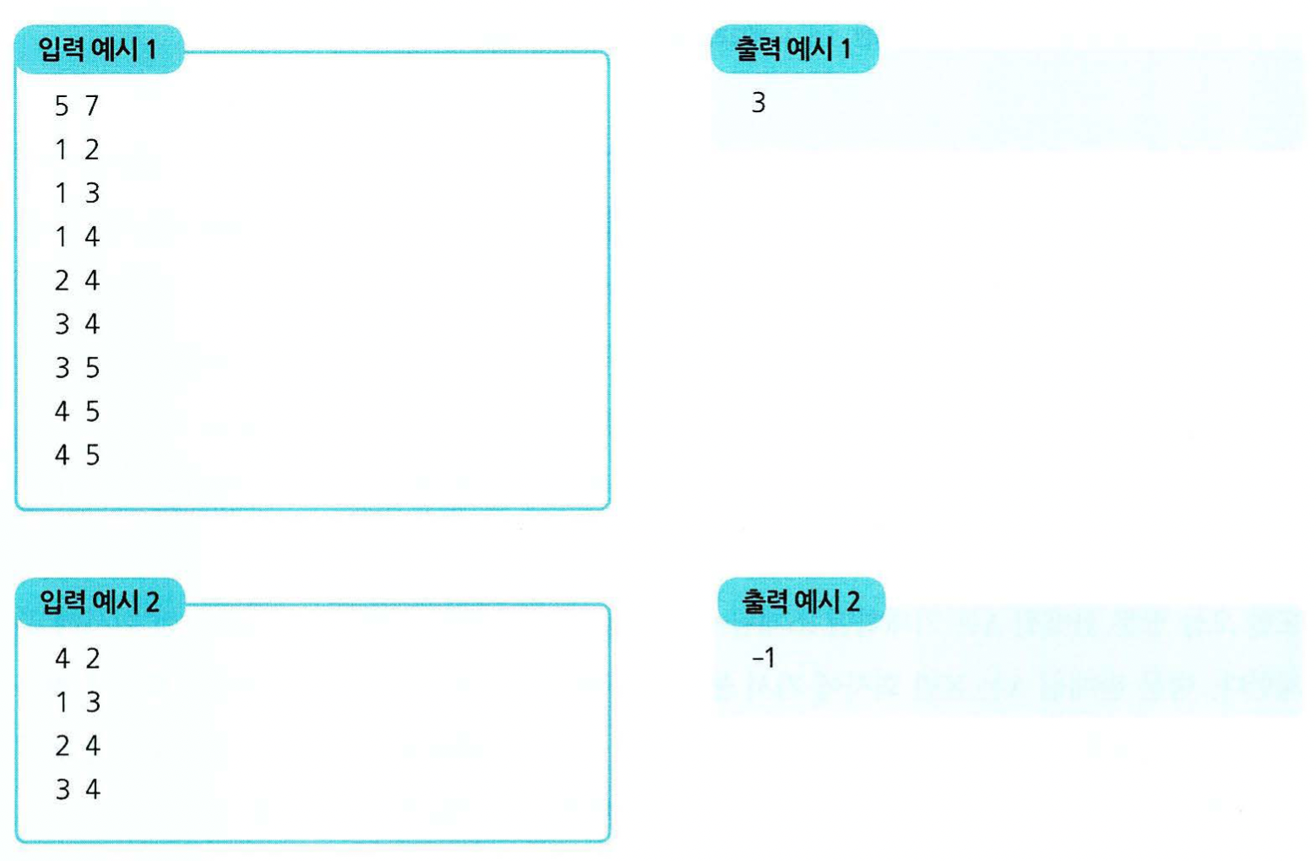
2. Q2 – 미래 도시
입출력 예시

Slide 17
2. Q2 – 미래 도시
핵심 아이디어
출발지, 경유지, 도착지가 주어진 전형적인 플로이드 워셜 알고리즘 문제
1 <= N, M <= 100 → N^3 <= 1,000,000 → 플로이드 워셜 적용 가능
1번 노드에서 K를 거쳐 X로 가는 최단 거리 = (1번 노드에서 K까지 최단 거리) + (K에서 X까지 최단 거리)

Slide 18
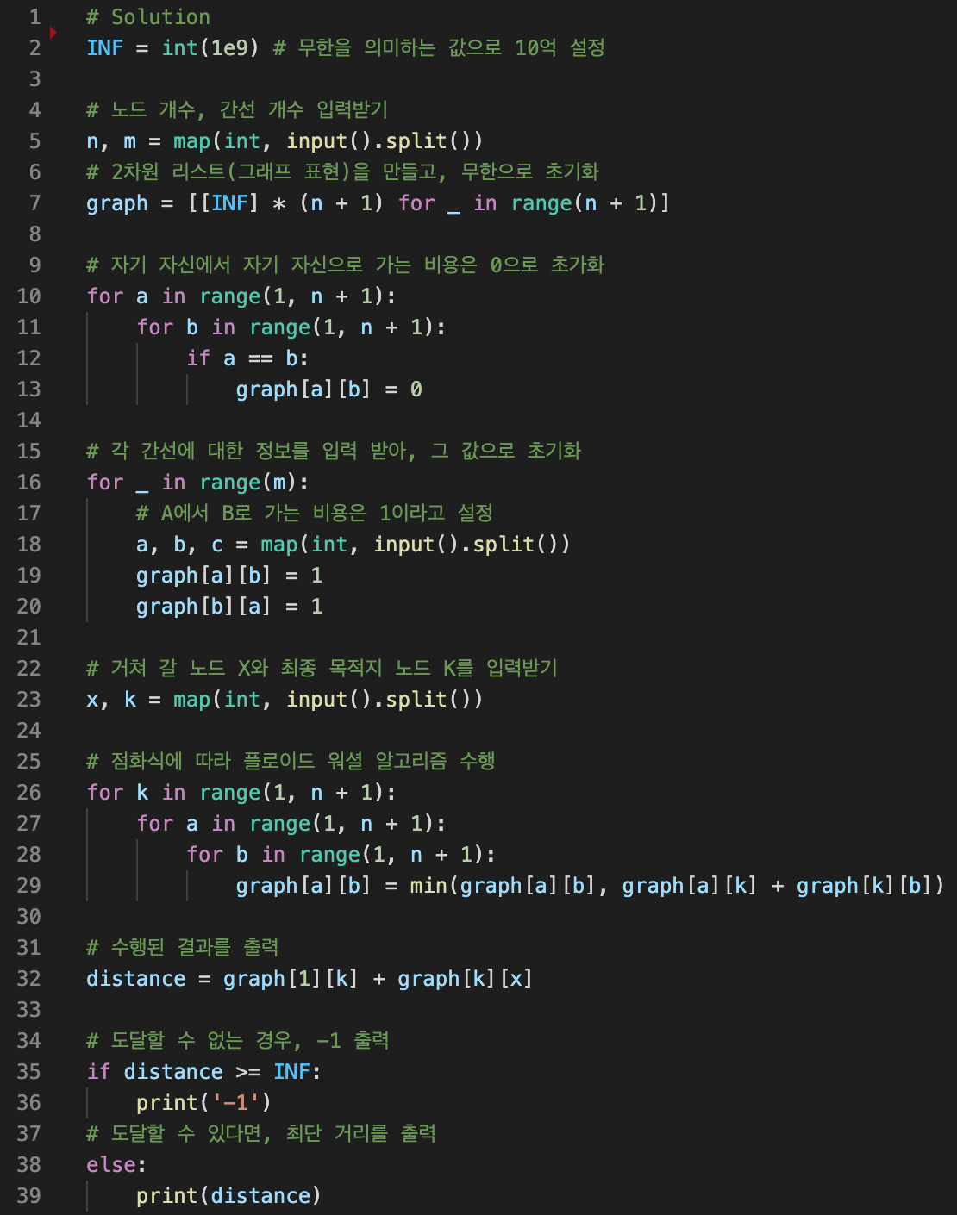
2. Q2 – 미래 도시
소스 코드

Slide 19
2. Q3 – 전보
어떤 나라에는 N개의 도시가 있다. 그리고 각 도시는 보내고자 하는 메시지가 있는 경우, 다른 도시로 전보를 보내서 다른 도시로 해당 메시지를 전송할 수 있다.
하지만 X라는 도시에서 Y라는 도시로 전보를 보내고자 한다면, 도시 X에서 Y로 향하는 통로가 설치되어 있어야 한다. 예를 들어 X에서 Y로 향하는 통로는 있지만, Y에서 X로 향하는 통로가 없다면 Y는 X로 메시지를 보낼 수 없다. 또한 통로를 거쳐 메시지를 보낼 때는 일정 시간이 소요된다.
어느 날 C라는 도시에서 위급 상황이 발생했다. 그래서 최대한 많은 도시로 메시지를 보내고자 한다. 메시지는 도시 C에서 출발하여 각 도시 사이에 설치된 통로를 거쳐 최대한 많이 퍼져나갈 것이다.
각 도시의 번호와 통로가 설치되어 있는 정보가 주어졌을 때, 도시 C에서 보낸 메시지를 받게 되는 도시의 개수는 총 몇 개이며 도시들이 모두 메시지를 받는 데까지 걸리는 시간은 얼마인지 계산하는 프로그램을 작성하시오.

Slide 20
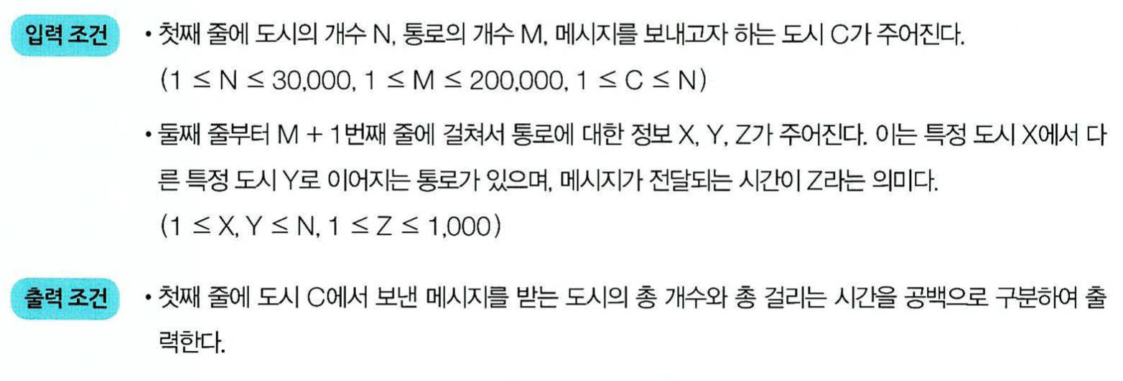
2. Q3 – 전보
문제 조건

Slide 21
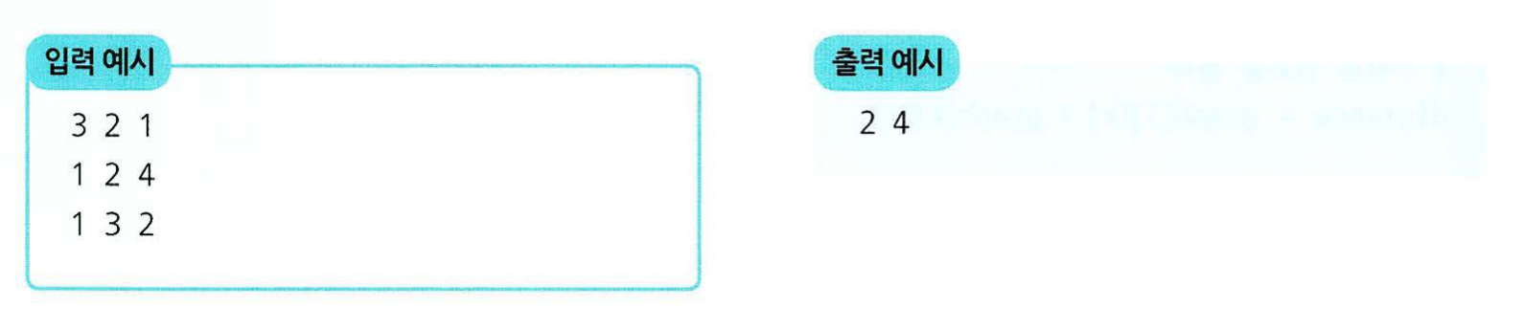
2. Q3 – 전보
입출력 예시

Slide 22
2. Q3 – 전보
핵심 아이디어
한 도시에서 다른 도시까지의 최단 거리 문제
노드의 개수 N, 간선의 개수 M : 1 <= N <= 30,000, 1 <= M <= 200,000 으로 충분히 크기 때문에 우선순위큐를 활용한 다익스트라 알고리즘 구현
최단거리 테이블을 구한 뒤, 연결된 노드의 개수와 최댓값을 출력

Slide 23
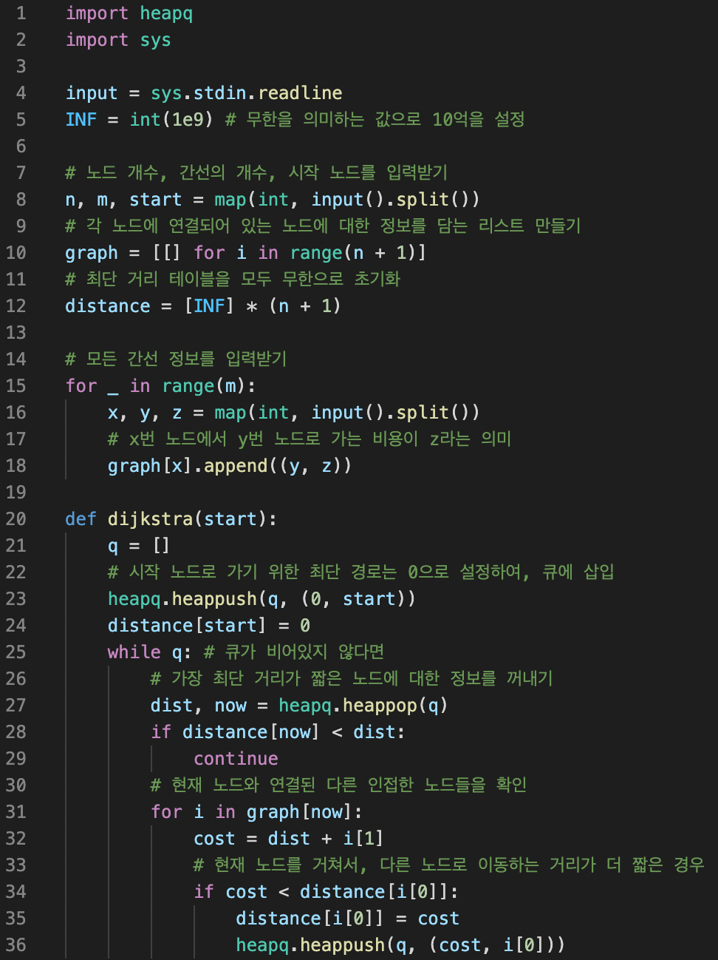
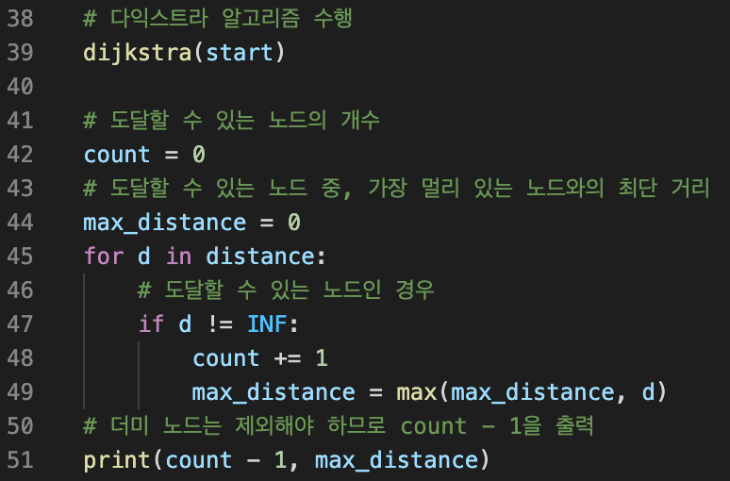
2. Q3 – 전보
소스 코드

Slide 24
[EOS]

